Slide 1

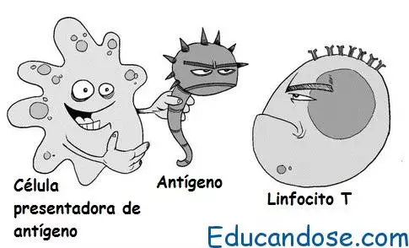
SEMINARI 1
INTRODUCCIÓ AL SISTEMA IMMUNITARI

Slide 2

EL SISTEMA IMMUNITARI
Infecció
Immunologia
Sistema immunitari
Anticòs
Antigen
Hipersensibilitat
Patogen

Slide 3
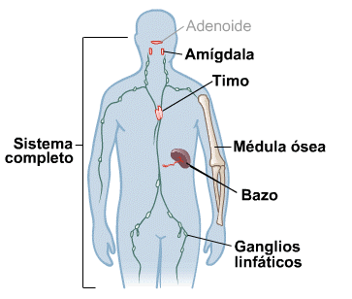
EL SISTEMA IMMUNITARI
Òrgans limfoides primaris (centrals)
Originen, maduren i arriben a la seva competència funcional
Òrgans limfoides secundaris (perifèrics)

Slide 4
EL SISTEMA IMMUNITARI
Immunitat inespecífica o innata
Immunitat específica o adaptativa o adquirida
Primària
Secundària
https://www.educatube.es/sistema-inmunologico/
https://www.youtube.com/watch?v=zQGOcOUBi6s

Slide 5
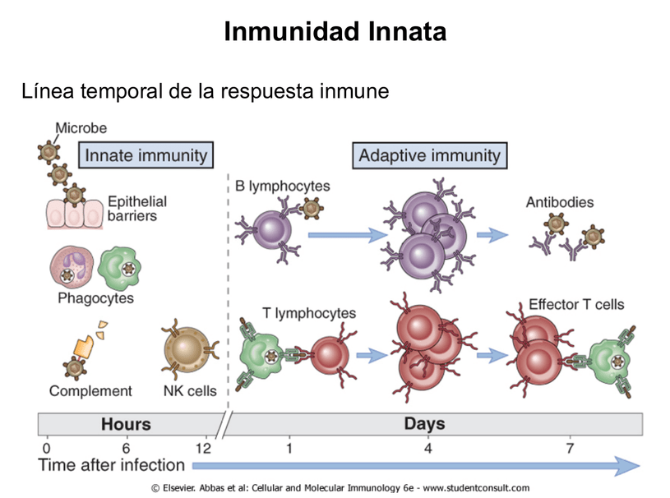
EL SISTEMA IMMUNITARI

Slide 6
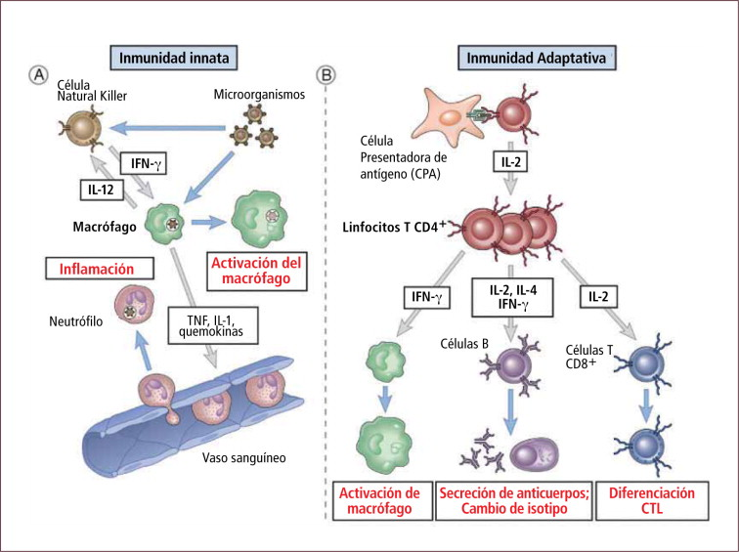
EL SISTEMA IMMUNITARI

Slide 7
Immunitat inespecífica o innata
Barreres Físiques i químiques | Pell, queratina, pH àcid, elevada salinitat
 | Mucosa externa, lizomes
 | Mucosa interna, Mucositat ( respiratori), Ph àcid (digestiu)
Cèl·lules: resposta cel·lular | Sistema fagocític | Neutròfils | Fagocita partícules
 |  | Macròfags | Fagocita partícules Participa en la resposta inflamatòria Participa en la resposta immunitària específica
 | Mastòcits | Contra partícules estranyes alliberen histamina i heparina dels seus grànuls, atraient a altres cèl·lules del sistema immunitari i potenciant la resposta inflamatòria
 | Cèl·lules NK | Ataquen la membrana plasmàtica de les cèl·lules del propi organismes que hagin estat infectades o siguin cancerígenes
 | Eosinòfils | La seva principal funció es destruir microorganismes no fagocitables, mitjançant l’acció citoxica de les proteïnes que contenen els seus grànuls. La seva presencia sol indicar infecció parasitaria o reacció al·lèrgica
Proteïnes: resposta humoral | Sistema de complement | Conjunt de proteïnes plasmàtiques (unes 30) que faciliten l’eliminació del agent estrany i genera una resposta inflamatòria
 | Interferons | Proteïnes del grup de les citoquinines produïdes com a resposta d’agents patògens, sobretot en els virus

Slide 8
Inmunita específica
Cèl·lules: resposta cel·lular | Sistema fagocític | Macròfags | Fagocita partícules Participa en la resposta inflamatòria Participa en la resposta immunitària específica
 | Limfòcits : formen part dels glòbuls blancs. Actuen contra infeccions i poden distingir les cèl·lules del propi cos amb elements estranys. | Limfòcits B: Es produeixen en la medul·la òssia i es maduren en el gangli limfàtic. Els limfòcits b actuen com a cèl·lules presentadores d’antigen, cèl·lules de memòria i la seva funció principal de fabricar anticossos.
 |  | Limfòcits T (CD4+): Ajuden a desenvolupar la resposta immune. Quan reconeix una cèl·lula infectada activa les citoquinines i aquestes estimulen els limfòcits B.
 |  | Limfòcits T (CD8+): Cèl·lules T citotòxiques, s’encarreguen de buscar cèl·lules infectades i produir la seva lisis per destruir-les
 |  | Limfòcits T de memòria: Conjunt de cèl·lules T amb un Ag especific que persisteixen duran un període llarg de temps un cop la infecció s’ha resolt.
Proteïnes: resposta humoral | Anticossos : Són glicoproteïnes, solubles, tenen com a funció reconèixer els Ag. La funció bàsica dels Ac és neutralitzar elements externs com bactèries, paràsits i virus. | IgG: constitueix el 80% dels Ac en sang, és únic Ac que pot travessar la placenta. Actua contra antígens de bacteris, virus i fongs. IgM: és la primera Ig que entra en circulació quan te lloc la resposta immunitària. No és molt específica però gràcies el elevat número de valencià que posseeix permet reconèixer una estructura fins a 10 cops. Pot travessar la mucosa . IgA: esta present en la mucosa i en la llet materna. Es produeixen en les cèl·lules plasmàtiques de la mucosa i la medul·la òssia. IgE: Actua normalment en les reaccions al·lèrgiques i a l’hora de combatre els paràsits. Tenen un receptor d’elevada afinitat en la superfície dels mastòcits, cosa que fa la quantitat de IgE en sang és pràcticament nul. IgD: Esta present en la membrana dels limfòcits madurs, hi ha pocs coneixements d’aquestes IgD

Slide 9
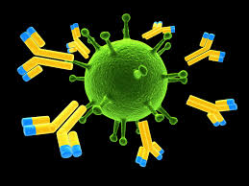
EL SISTEMA IMMUNITARI
Antigen (Ag)
Anticòs (Ac)
https://youtu.be/AucZlvEv29Y

Slide 10


ANTIGEN
Què és un ANTIGEN?
Antigen: qualsevol substància de desencadena la formació d’anticossos.

Slide 11
ANTIGEN
Què és un ANTIGEN?
Propietats dels Ag:
Són molècules, pot ser una o varies unitats, el SI no reconeix la molècula sencera sinó una part.
Ag són molècules orgàniques (Prot, Lipids, sucres, …)
Necessiten una mida mìnima per ser reconegudes
Tipus
Ag Proteics o glicoproteics
Ag son hidrats de carboni

Slide 12
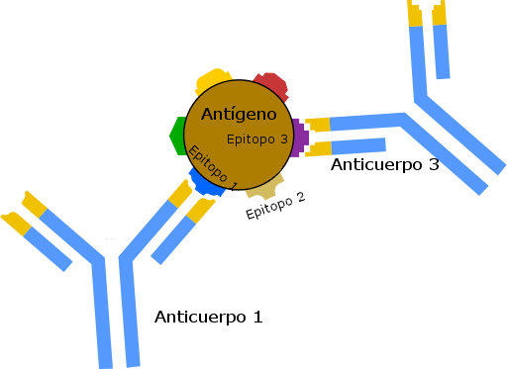
ANTIGEN
Què és un EPÍTOP?
Epítop: És la part de l’antigen on s’uneix l’anticòs.

Slide 13
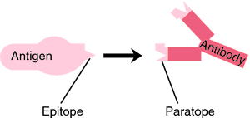
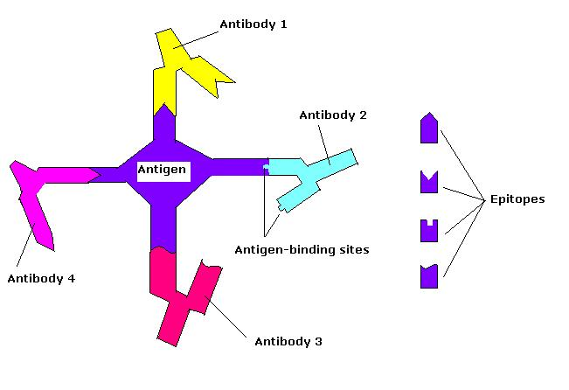
ANTIGEN
Un antigen presenta diferents epítops. Cada epítop presenta una forma específica ja que ha de unir-se a un tipus d'anticòs.

Slide 14
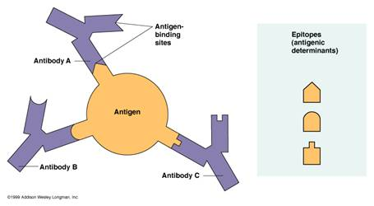
ANTIGEN

Slide 15
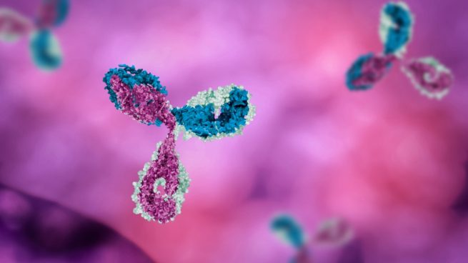
ANTICÒS
Què és un ANTICÒS?
Anticòs: És una glicoproteïna del tipus gamma globulines. També anomenats IMMUNOGLOBULINES (Ig)

Slide 16
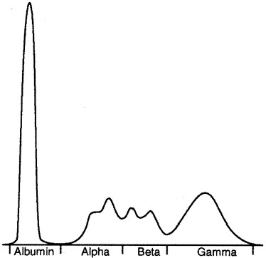
ANTICÒS
Què és un ANTICÒS?

Slide 17
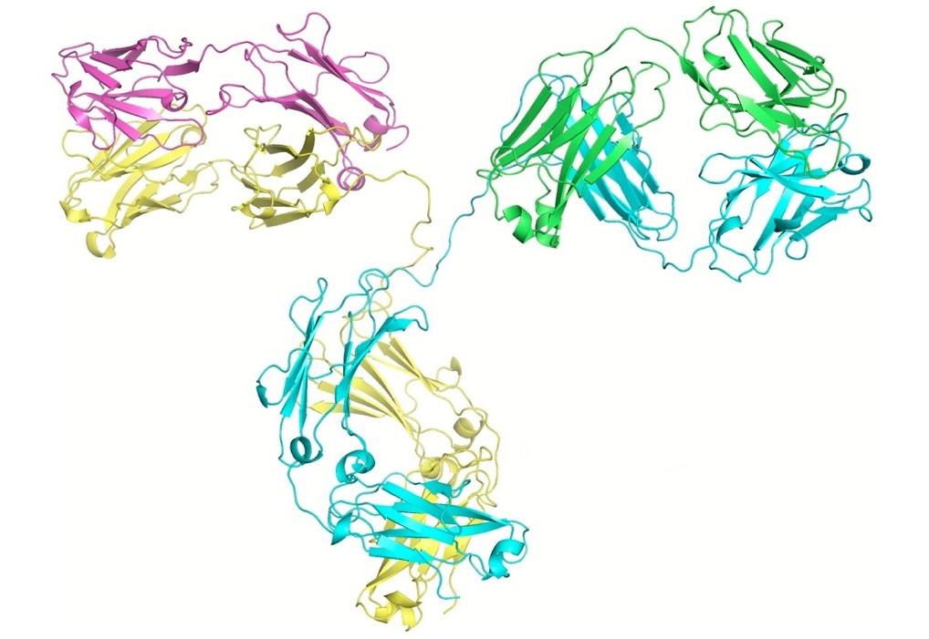
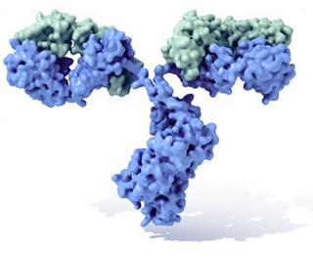
IMMUNOGLOBULINES
Què són les Ig’s?
IMMUNOGLOBULINA

Slide 18
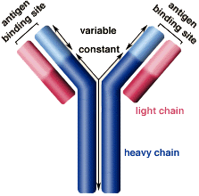
IMMUNOGLOBULINES
Immunoglobulina:
Forma soluble = Anticòs
Forma ancorada a membrana dels limfòcits B = receptor per a antigen
Una immunoglobulina / anticòs reconeix específicament un antigen concret i s’hi uneix a un lloc concret (epítop).

Slide 19
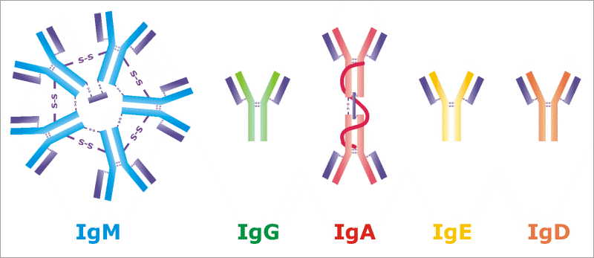
IMMUNOGLOBULINES
TIPUS D’IMMUNOGLOBULINES

Slide 20
IMMUNOGLOBULINES
Tipus d’Ig | Funció principal
IgM | Resposta primària a patògens Es troba en el plasma No és molt especifica però gràcies l'elevat número de valencià que posseeix permet reconèixer una estructura fins a 10 cops. Pot travessar la mucosa .
IgG | Resposta secundària a patògens Immunitat prenatal i neonatal És Ig amb major vida 23 a 26 dies Son el 80% de les Ig
IgA | Immunitat en mucoses i llet materna
IgE | Resposta a paràsits. Responsable junt amb els màstocits de les al·lèrgies
IgD | A la membrana de limfòcits B

Slide 21
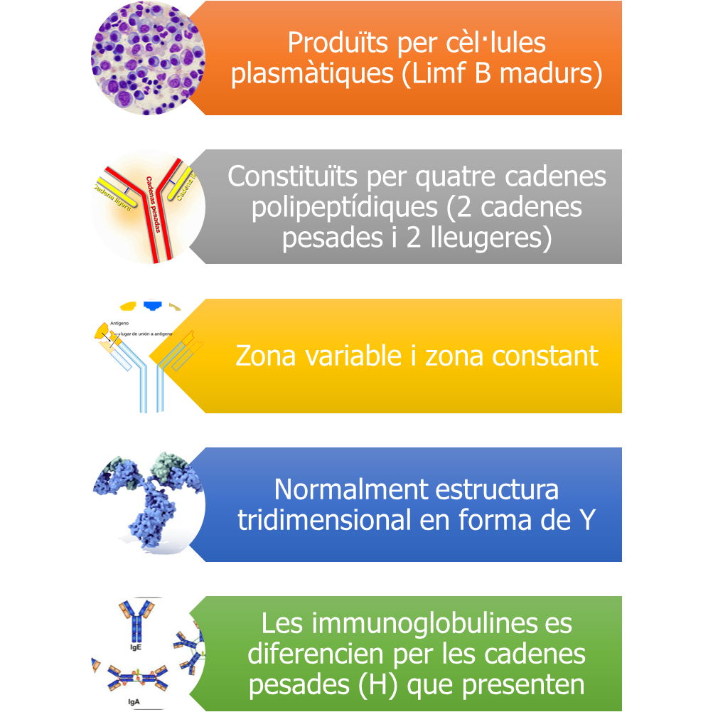
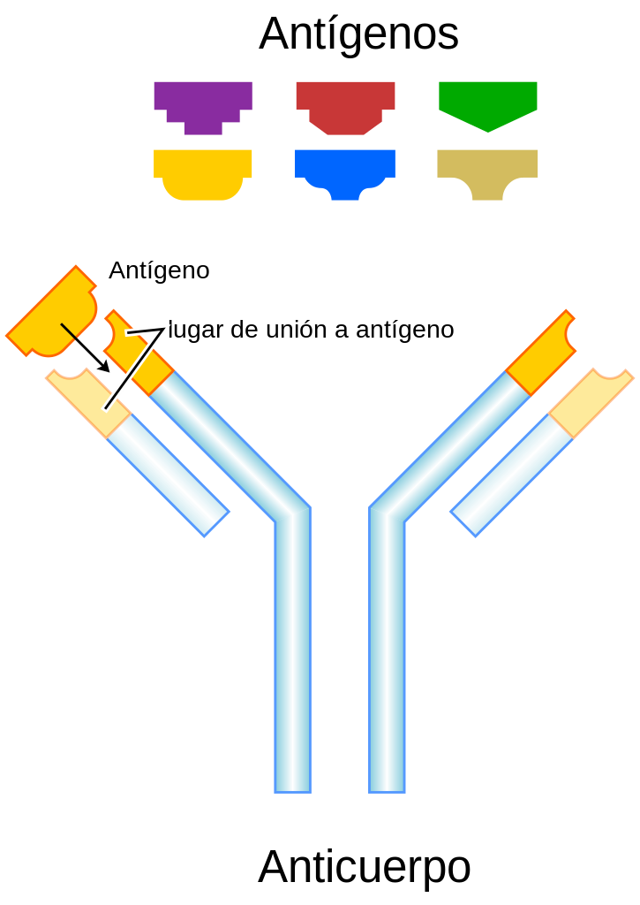
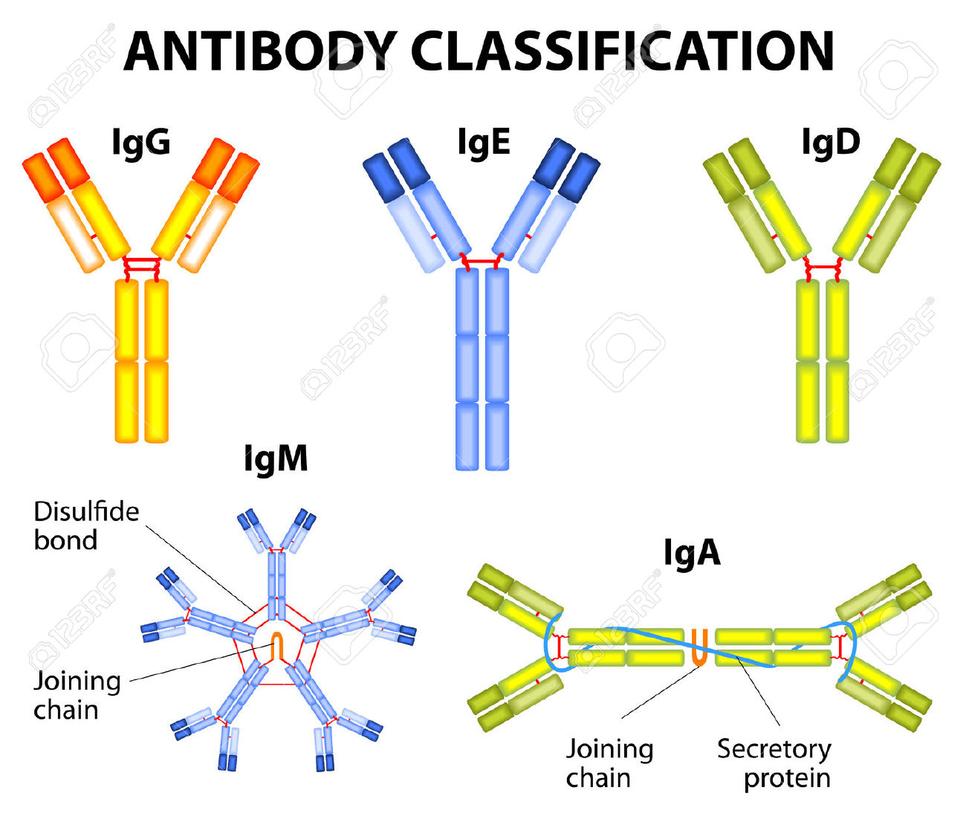
ANTICOSSOS
L
H
H
L

Slide 22
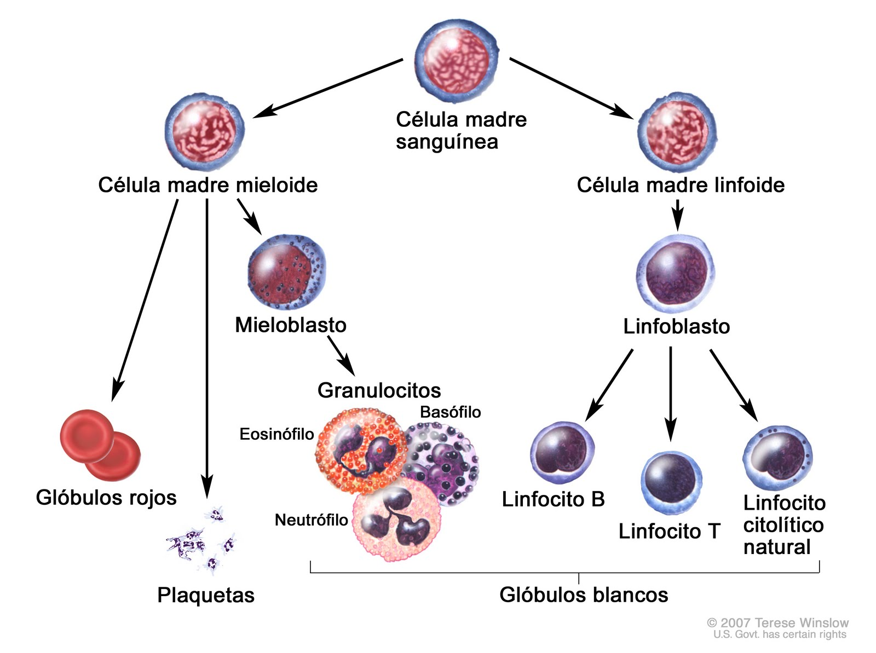
IMMUNOGLOBULINES

Slide 23
Limfòcits : formen part dels glòbuls blancs. Actuen contra infeccions i poden distingir les cèl·lules del propi cos amb elements estranys. | Limfòcits B: Es produeixen en la medul·la òssia i es maduren en el gangli limfàtic. Els limfòcits b actuen com a cèl·lules presentadores d’antigen, cèl·lules de memòria i la seva funció principal de fabricar anticossos.
 | Limfòcits T (CD4+): Ajuden a desenvolupar la resposta immune. Quan reconeix una cèl·lula infectada activa les citoquinines i aquestes estimulen els limfòcits B.
 | Limfòcits T (CD8+): Cèl·lules T citotòxiques, s’encarreguen de buscar cèl·lules infectades i produir la seva lisis per destruir-les
 | Limfòcits T de memòria: Conjunt de cèl·lules T amb un Ag específic que persisteixen durant un període llarg de temps un cop la infecció s’ha resolt.
Limfòcits LTh (CD4+)

Slide 24
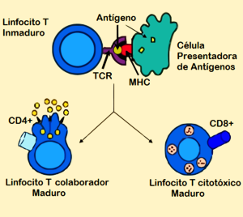

Slide 25
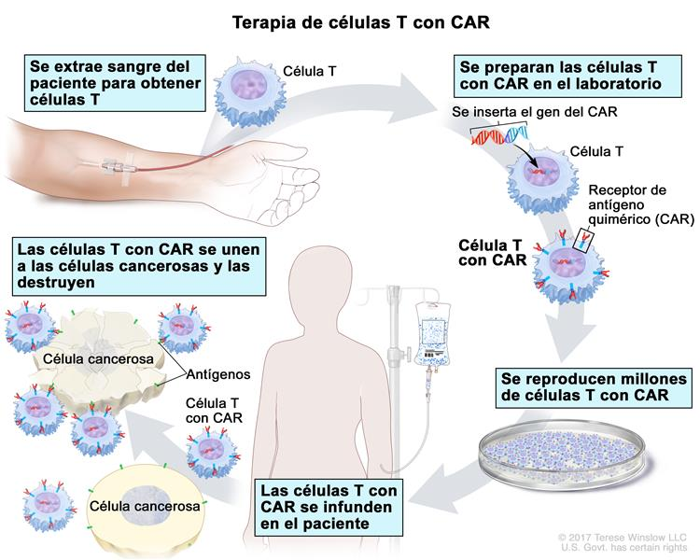

Slide 26
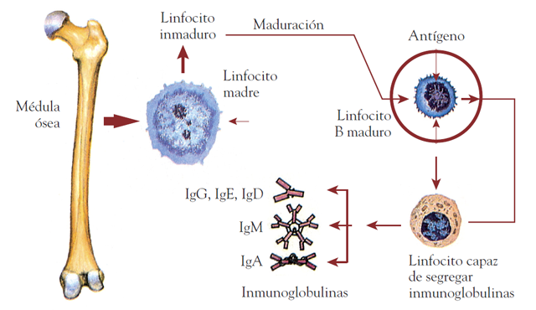

Slide 27
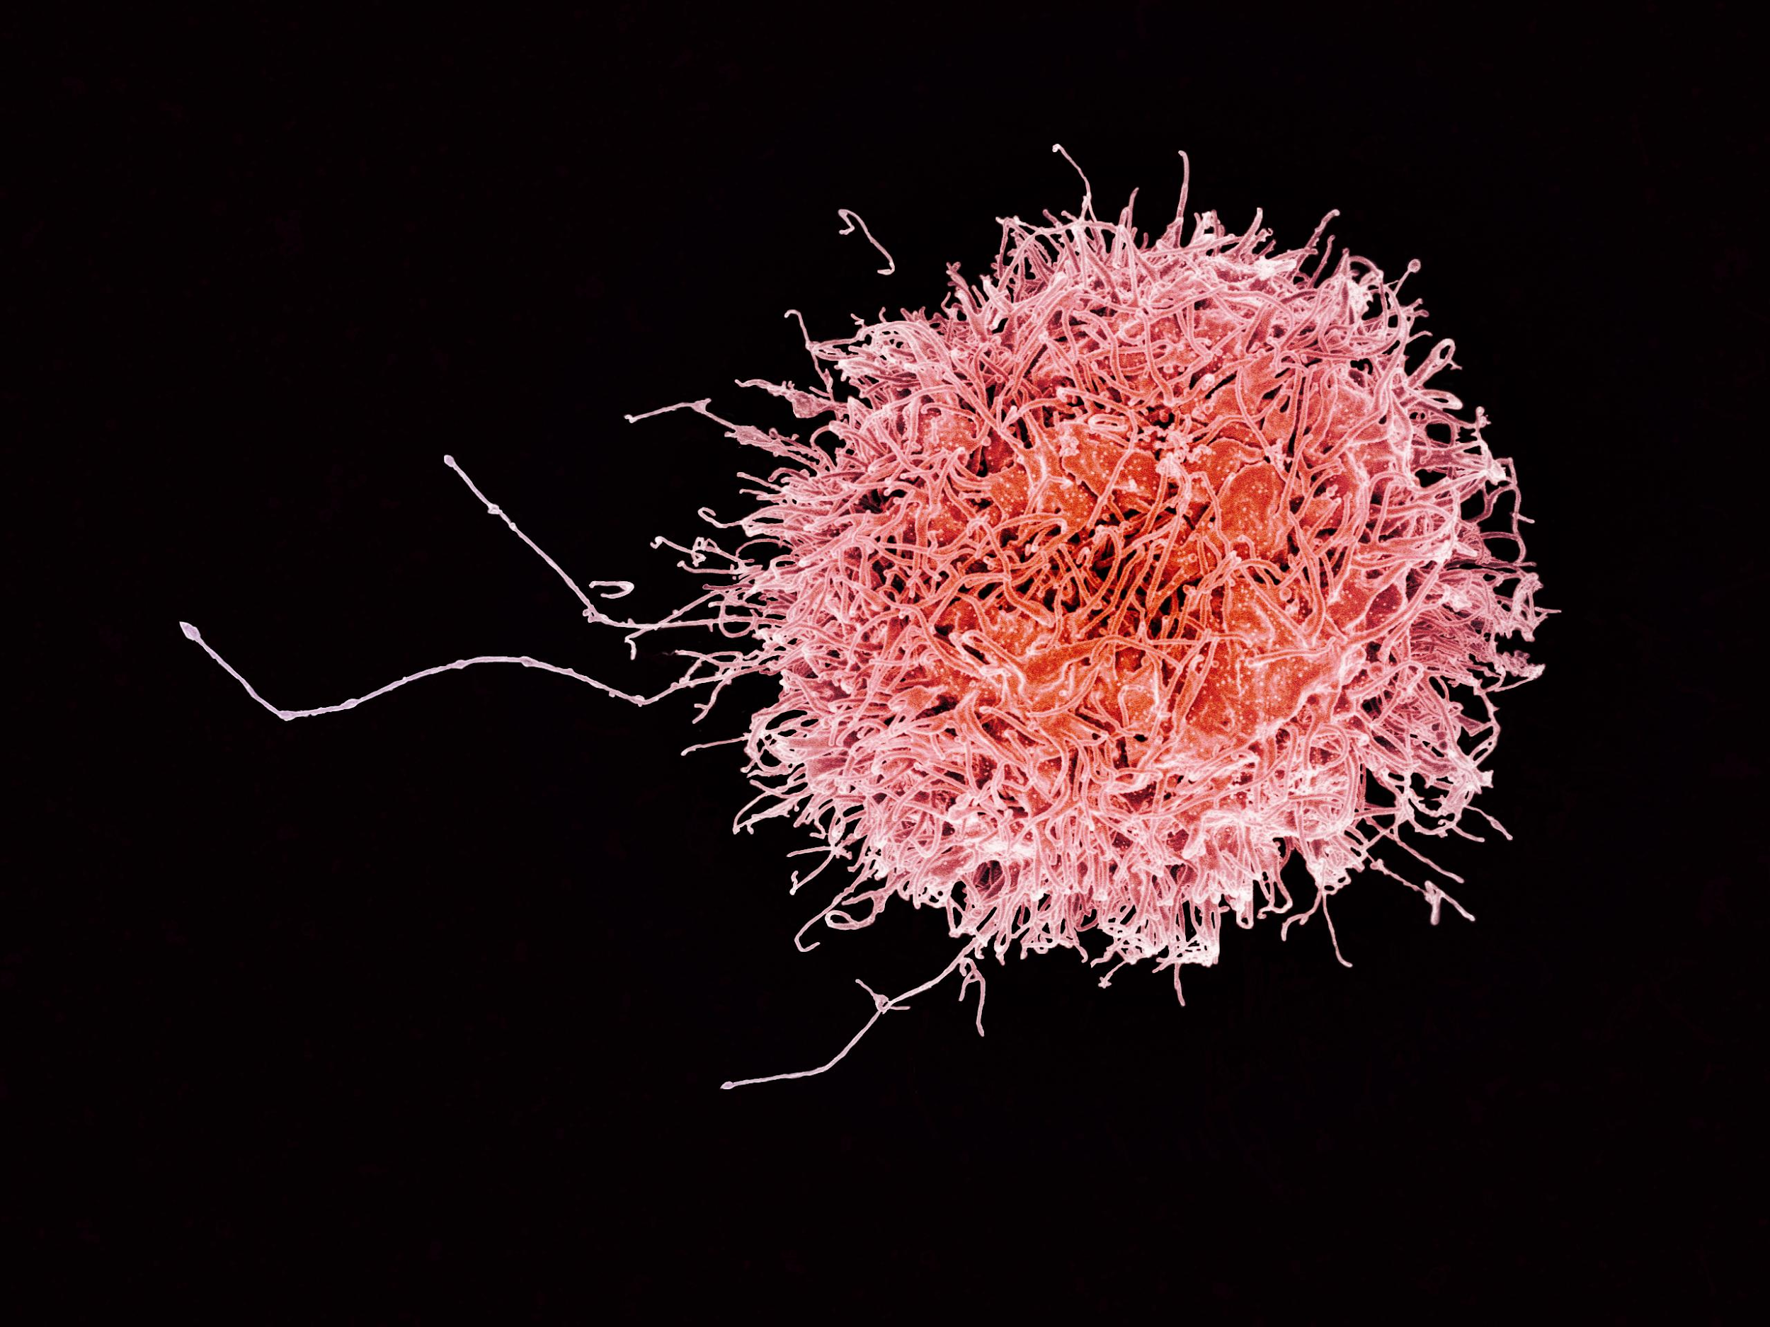
Natural Killer
Anomenades Cèl·lules NK, són Limfòcits que formen part del sistema immune innat.
La seva funció és eliminar cèl·lules que hagin estat infectades i presentin un antigen en la seva membrana. També reconeixen cèl·lules cancerígens.
Limfòcits LTh (CD4+)

Slide 28
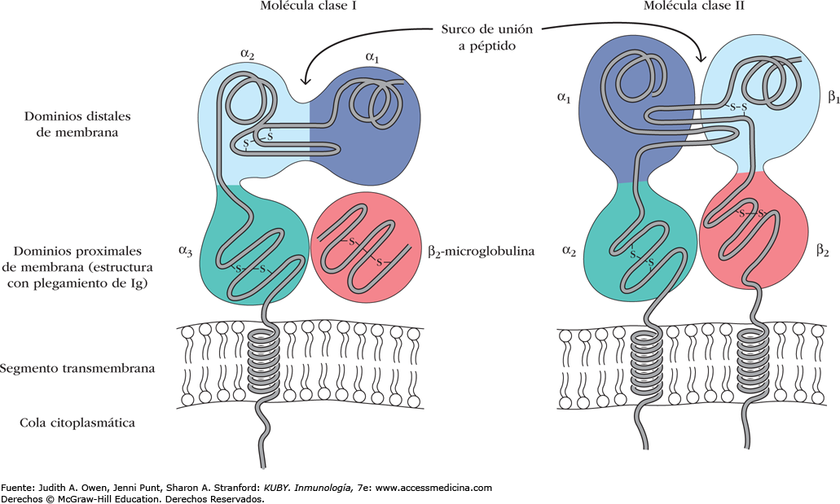
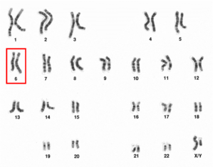
Què és el CMH?
Limfòcits LTh (CD4+)
Consisteix en glicoproteïnes de membrana cel·lular que distingeixen els elements propis del cos de lo estrany. Aquest gens es troben en el cromosoma 6.

Slide 29
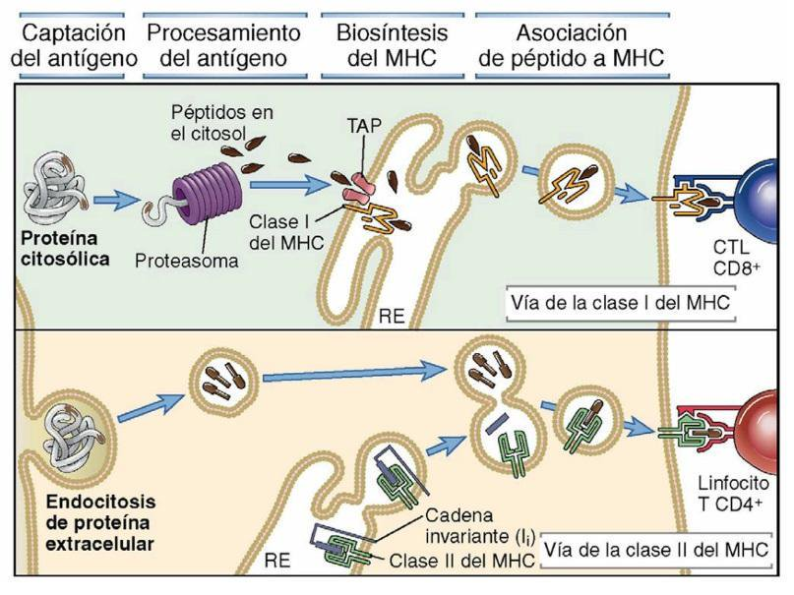
Funcions del CHM
Dóna la capacitat de reconèixer les cèl·lules pròpies de les alienes davant del Sistema Immunitari.
Limfòcits LTh (CD4+)

Slide 30
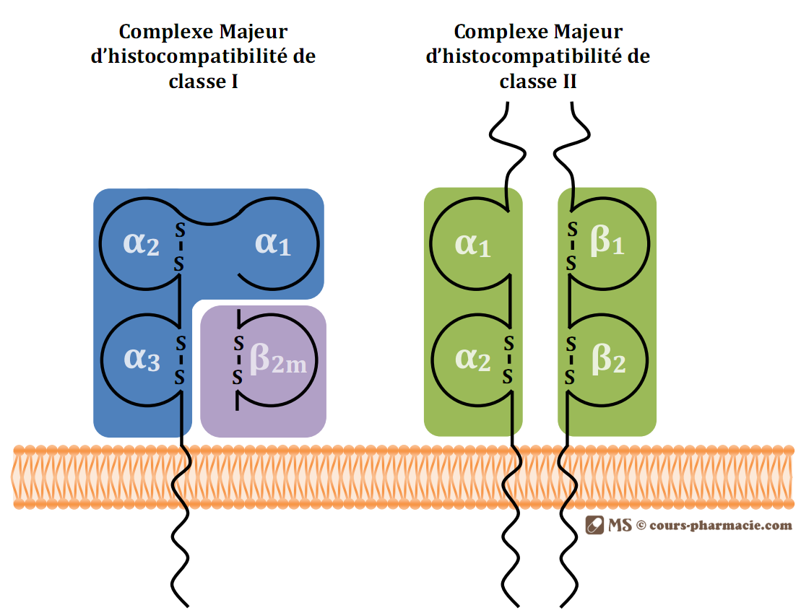
Tipus de CMH
CMH-I
CMH-II
Limfòcits LTh (CD4+)

Slide 31
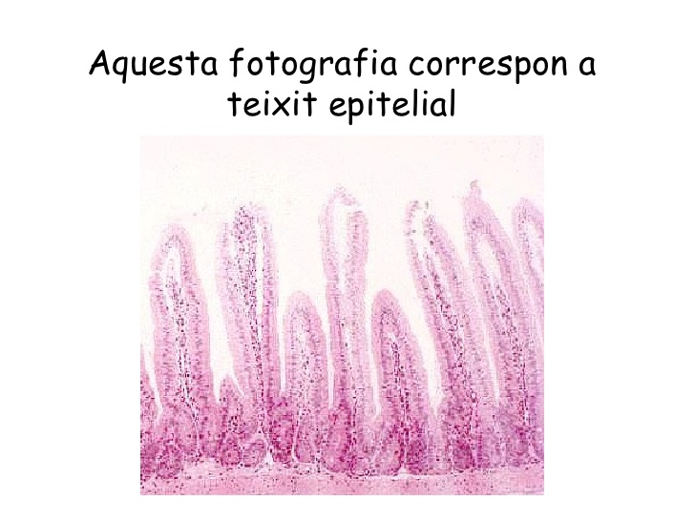
Cèl·lules presentadores de antigens
Són un grup de cèl·lules que es troben presents en el nostre sistema immunitari innat, tenen la funció de captar, processar i presentar molècules antigèniques que són reconegudes i utilitzades per altres cèl·lules.
Hi ha de diferents tipus:
Cèl·lules dendrítiques
Macròfags: Limfòcits B
Cèl·lules endotelials:
Cèl·lules epitelials del tim
APC pels limfòcits CD8
Limfòcits LTh (CD4+)

Slide 32
Cèl·lules presentadores de antigens
A part de les cèl·lules també tenim una serie de proteïnes que interactuen en el Sistema Inmune.
Interferon: són glicoproteïnes emprades per a la comunicació entre cèl·lules. Aquesta comunicació desencadena una resposta de les defenses del sistema immune que participen en l'eradicació de patògens.
Sistema de complement: Conjunt de més de 30 proteïnes que actuen en el procés inflamatori, fagocitosis, lisis de membrana cel·lular i eliminació dels immunocomplexes.
Limfòcits LTh (CD4+)

Slide 33
EL SISTEMA IMMUNITARI
DINÀMICA DE LA RESPOSTA HUMORAL
És bàsic per realitzar el seguiment serològic de l’enfermetat infecciosa. Ens permet valorar l’evolució de la malaltia i la fase en la que es troba.
Agent infecciós | Immunitat innata | Immunitat adaptativa
Bactèries extracel·lulars | Fagòcits i sistema del complement | Anticossos, Sistema del complement
Bactèries intracel·lulars | macròfags | LTc (CD8+)
Fongs | Neutròfils i macròfags | Immunitat humoral i cel·lular
Virus | Interferons I / NK | Anticossos i LTc (CD8+)
Paràsits intracel·lulars | Macròfags | LTc (CD8+)
Helmints paràsits | Eosinòfils | IgE

Slide 34
EL SISTEMA IMMUNITARI
DIAGNÒSTIC I SEGUIMENT DE LES MALALTIES INFECCIOSES
Diagnòstic clínic - epidemiològic | Dades clíniques ( símptomes i signes) | Febre Vòmits Anèmia ...
 | Dades epidemiològiques | Lloc de residencia Viatges Aliments ....
Diagnòstic de laboratori | Diagnòstic etiològic | Cerca del patogen (microbiologia)
 | Diagnòstic immunològic | Determinació del Ag/Ac en la mostra biològica

Slide 35
EL SISTEMA IMMUNITARI
LA RESPOSTA DELS ANTICOSSOS
L’estudi dels anticossos sèrics proporciona informació sobre els antígens presents o que han estat presents. Per tant proporciona una tècnica de diagnòstic.
La resposta dels anticossos implica una sèrie de fases:
Fase de latència
Fase exponencial
Fase de meseta
Fase de disminució

Slide 36
EL SISTEMA IMMUNITARI
3 Fase de meseta
1 Fase de latencia
2 Fase de exponencial
4 Fase de disminució
https://youtu.be/AucZlvEv29Y

Slide 37
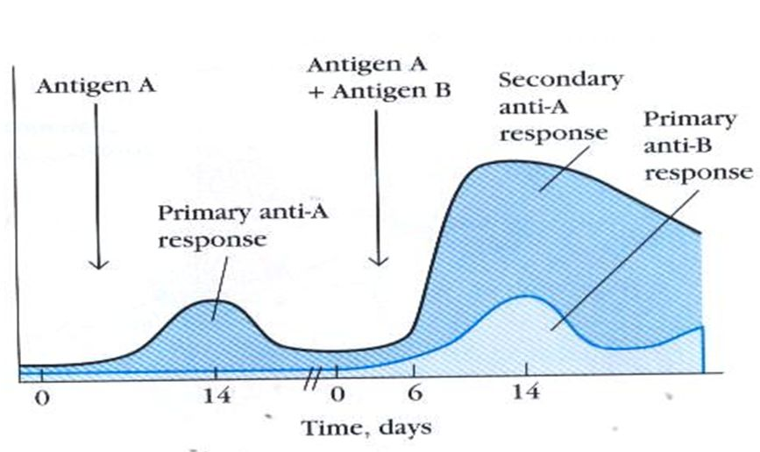
EL SISTEMA IMMUNITARI
RESPOSTA PRIMARIA I RESPOSTA SECUNDARIA

Slide 38
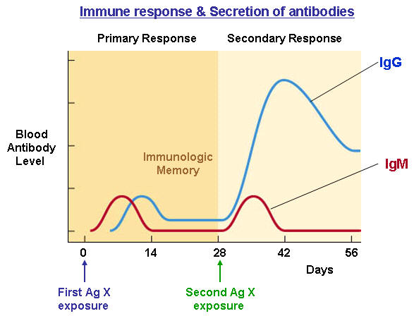
TIPUS D’IMMUNOGLOBULINES

Slide 39


EL SISTEMA IMMUNITARI
LA DETECCIÓ DELS ANTICOSSOS
Ig G
Fase avançada de la infecció
Ig M
Fase aguda

Slide 40
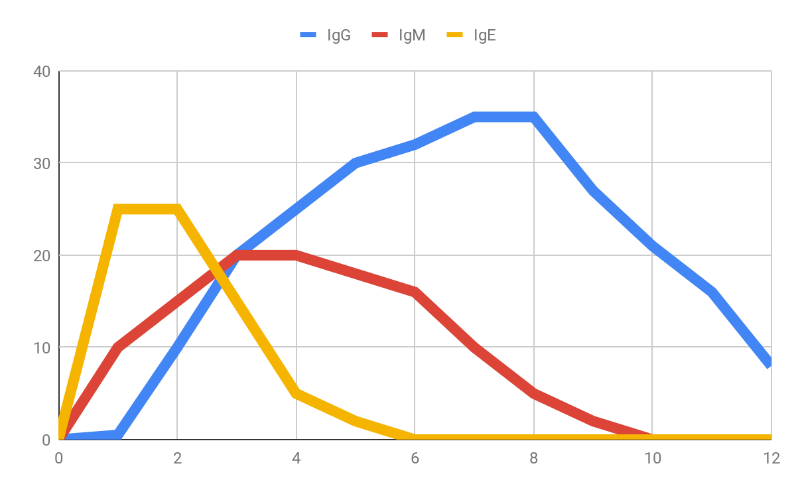
Seguiment serològic

Slide 41
La detecció anticossos
Les tècniques de immunodiagnostic en serviran per determinar la dinamica en llarg de la infecció. Igual que saber quin tipus de Ig estan implicades.
Les técniques poder poder detectar anticossos es diferencies en dos grups
Tècniques primàries: Es valora directament la unió Ag-Ac, pero com no és una reacció visible es necessiten sistemes adicionals de revelat. Ex ELISA
Tècniques secundàries: No valoren directament els complexes immunes sono que es fa de forma indirecte, a través de canvis físics que és produeixen en el medi. Ex. Aglutinació directe.

Slide 42
ANTICOSSOS al laboratori
Els anticossos s’utilitzen al laboratori com a eina a per a identificar molècules específicament.

Slide 43
ANTICOSSOS
policlonals i monoclonals
Comercialment, per a un mateix antigen podem tenir dos tipus d’anticossos:
ANTIÒS POLICLONAL | ANTICÒS MONOCLONAL
Barreja de diferents anticossos | Anticòs únic
S’uneix a diferents epítops de l’antigen | S’uneix a un únic epítop de l’antigen
Són barats de produir | Són cars de produir

Slide 44
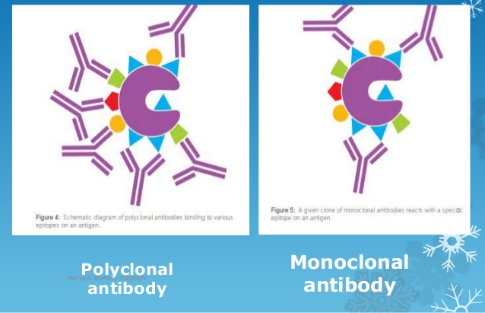
ANTICOSSOS
policlonals i monoclonals

Slide 45
Malalties relacionades amb SI
Immuno deficiències
Malalties autoimmunes
Hipesensibilitat (hi ha una activitat al projecte)

Slide 46
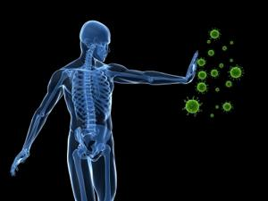
Immunodeficiències
Immunodeficiències
Fa referencia algún error en la funció del sistema immunitari, aquest errors els classifiquem en dos formes: Primari i Secundari

Slide 47
Immunodeficiències
Immunodeficiències primàries
Definició
  Defectes congènits que predisposen a una susceptibilitat més gran a les infeccions. Normalment és de naturalesa genètica, però també pot ser per errors aleatoris durant l’etapa del desenvolupament.
Tipus:
  De limfòcits B i de la producció d’anticossos
  De limfòcits T
  Combinades
  De Fagòcits: infeccions bacterianes
  De complement: funció immunitària humoral defectuosa

Slide 48
Immunodeficiències
Immunodeficiències primàries
Alteració | Malalties
De limfòcits T | Síndrome de DiGeorge Síndrome de Wiskott-Aldrich Síndrome de hiper-IgM
De limfòcits B i de la producció d’anticossos | Agammaglobulinemia de Bruton Immunodeficiència variable comú Deficiència de IgA selectiva
Cèl·lules fagocítiques | Edema granulomatos crònic Deficiència d’adhesió els leucòcits Síndrome de Chédiak-Higashi
Combinació de immunitat cel·lular i fagocitosis | Immunodeficiència combinada greu
Deficiències en el complement | Edema angioneuròtic hereditari
Presentació.M7 Tècniques d’immunodiganòstic

Slide 49
Immunodeficiències
Immunodeficiències primàries
Dintre d’aquests tipus d’immunodeficiencies s’engloben més de 200 malalties genètiques.
Les immunodeficiències primàries tenen una incidència de 1/10.000 recent nascuts vius.
Aquest tipus d’immunodeficiències fa augmentar molt el risc d’infeccions.

Slide 50
Immunodeficiències
Tipus immunodificiències secundàries
Definició:
  Alteracions del SI provocades per causes externes (malnutrició, infecciosos, iatrogènics, etc...). Són immunodeficiències adquirides
Tipus:
  Degudes a la complicació d’altres patologies
  iatrogèniques

Slide 51
Immunodeficiències
Tipus immunodificiències secundàries
  Desnutrició, per falta de proteïnes, lípids, vitamines (A, C i B (B6)) i minerals (Seleni, Zinc) influeix negativament en la maduració de les cèl·lules del sistema immunitari.
  Tractament Farmacológica (iatrogènics), receptors de transplantament, fàrmacs per el càncer, tractaments contra malalties autoimmunitàries (lupus)
  Infeccions que actuen sobre el sistema immunitari, tant bacteris, fongs, parasitis i virus.

